Slide 1

AULA 8.4
HIPÉRBOLE

Slide 2
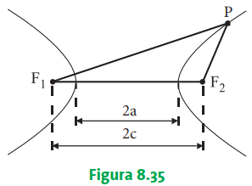


Definição
Hipérbole é o conjunto de todos os pontos de um plano cuja diferença das distâncias, em valores absolutos, a dois pontos fixos desse plano é constante.
$$2a<2c$$
$$\left|d\left(P;F_{1}\right)−d(P;F_{2})\right|=2a$$

Slide 3
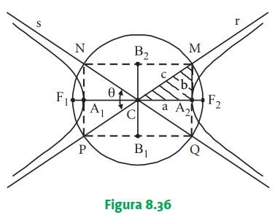






Elementos
$$F_{1};F_{2}$$
: Focos
Distância focal é a distância 2c entre os dois focos
O centro está no ponto C, onde:
$$\overline{F_{1}C}=\overline{F_{2}C}=c$$
$$A_{1};A_{2}$$
: Vértices
O eixo real liga os vértices, onde:
$$\overline{A_{1}A_{2}}=2a$$
As retas r e s são chamadas de assíntotas. Elas ficam cada vez mais próximas da hipérbole conforme os pontos vão se afastando do vértice.
$$e=\frac{c}{a}$$
A excentricidade se dá por
, onde:
$$e>1$$

Slide 4
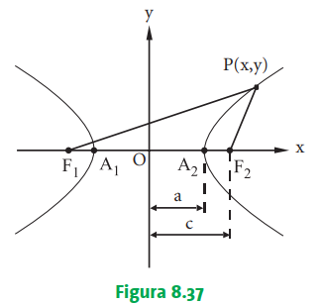


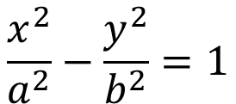




Equação reduzida (Ox)
$$\left|d\left(P;F_{1}\right)−d(P;F_{2})\right|=2a$$
$$F_{1}(−c;0)$$
$${;F}_{2}(c;0)$$
$$;P(x;y)$$
$$\overline{PF_{1}}=\sqrt{{\left(x+c\right)}^{2}+{\left(y−0\right)}^{2}}$$
$$\overline{PF_{2}}=\sqrt{{\left(x−c\right)}^{2}+{\left(y−0\right)}^{2}}$$
$$\left|\sqrt{{\left(x+c\right)}^{2}+{\left(y−0\right)}^{2}}−\sqrt{{\left(x−c\right)}^{2}+{\left(y−0\right)}^{2}}\right|=2a$$
Repetindo o que foi feito na elipse, temos:
$$\frac{x^{2}}{a^{2}}−\frac{y^{2}}{b^{2}}=1$$

Slide 5
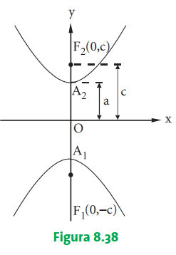
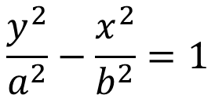
Equação reduzida (Ox)
De forma análoga temos:
$$\frac{y^{2}}{a^{2}}−\frac{x^{2}}{b^{2}}=1$$

Slide 6

Dada a hipérbole da equação abaixo, identifique seus elementos:
$$x^{2}−4y^{2}+16=0$$

Slide 8
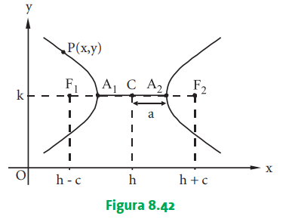
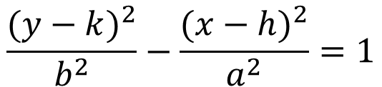
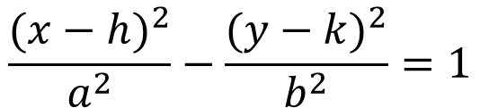
Translação de eixos
Quando paralelo ao eixo x.
$$\frac{{(x−h)}^{2}}{a^{2}}−\frac{{(y−k)}^{2}}{b^{2}}=1$$
Quando paralelo ao eixo y.
$$\frac{{(y−k)}^{2}}{b^{2}}−\frac{{(x−h)}^{2}}{a^{2}}=1$$

Slide 10
